Slide 1
Метод кейсов
для выявления дефицитов педагога

Slide 2
Слово «case»
Многозначность термина:
Существительные - случай, дело, пример, ящик, чемодан, коробка, обстоятельство, факт, история болезни, доказательства, доводы, положение (дел), судебное дело.
Глаголы – рассматривать, паковать, присматриваться.
ВСЕГО – около 50 значений слова (в зависимости от контекста).

Slide 3
Кейс-технологии - это технологии, которые основаны на комплектовании наборов (кейсов), учебно-методических материалов и предоставлении их для самостоятельного изучения.
Данная технология состоит в понимании, критическом рассмотрении и решении конкретных проблем, ситуаций, случаев (cases).

Slide 4

1. Определение кейс-технологии
Кейс-технология
информационный комплекс, который позволяет понять ситуацию
(В.Я.Никитин)
методически организованный процесс анализа конкретных ситуаций (ситуационный анализ), в ходе которого у слушателей развиваются профессиональные навыки
(И. В. Гладких)
обучение, при помощи анализа конкретных ситуаций
(Г. К. Селевко)
На основе выше сказанного, можно предположить, что конкретного определения кейс-технологий не существует, однако ключевым понятием здесь является «анализ конкретных ситуаций».

Slide 5
Кейс – не только анализ, а принятие решения (на основе альтернатив).
Метод кейс-технологии как выявление дефицитов педагога развивает следующие навыки:
Аналитические навыки.
Практические навыки (принятие решения по преодолению дефицитов).

Slide 6
Ваша задача — поработать с отчётами о результатах проведения ВПР с целью выявления дефицитов педагога.
Кейс состоит из:
КИМ ВПР по русскому языку в 5 кл.
Спецификация к КИМу по русскому языку в 5 кл.
Таблица «Результаты ВПР» (Достижение планируемых результатов в соответствии с ПООП ООО )

Slide 7
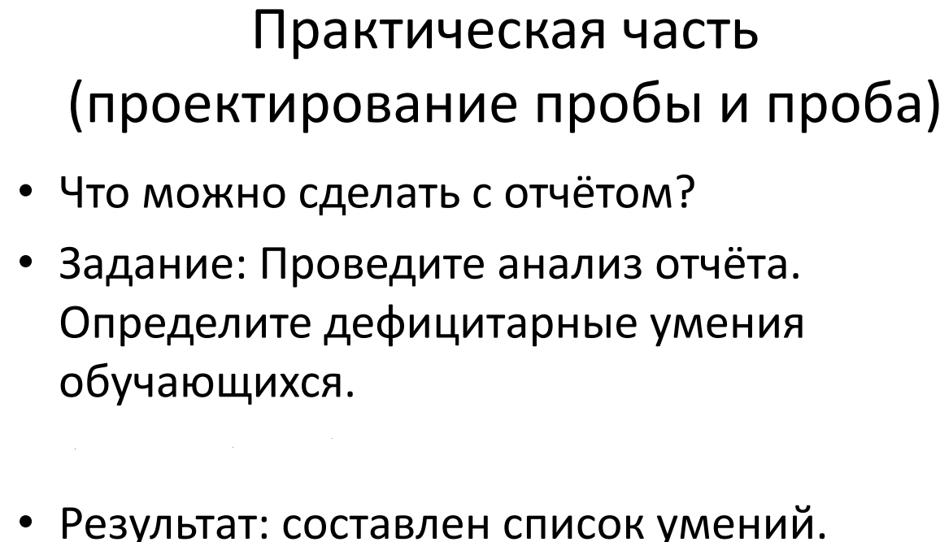

Slide 8
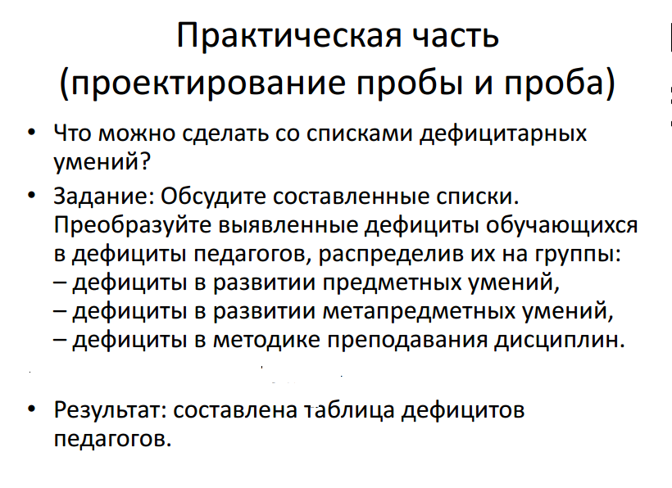

Slide 9
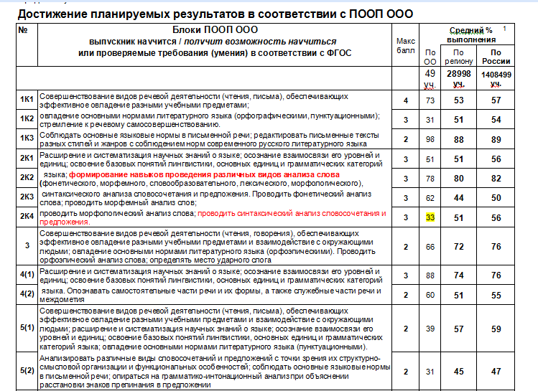

Slide 10
Дефициты в развитии у обучающихся предметных умений | Дефициты в методике преподавания дисциплин | Дефициты в развитии у обучающихся метапредметных умений | Дефициты в методике развития у обучающихся метапредметных умений
Проводить синтаксический разбор предложения |  | Не сформированы навыки анализа

